Slide 1
第五章 自下而上的语法分析

Slide 2
§5.1自下而上的语法分析
实现思想
  从输入符号串开始，从左到右进行扫描，将输入符号逐个移入一个栈中，边移入边分析，一旦栈顶符号串形成某个产生式的右部时，就用该产生式的左部非终结符代替，称为归约。重复这一过程，直到归约到栈中只剩下文法的开始符号时，则分析成功， 称为“移进-归约”方法。
  从语法树的角度看：从语法树的树叶开始，逐步向上归约构造分析树，直到形成根结。是推导的逆过程。

Slide 3
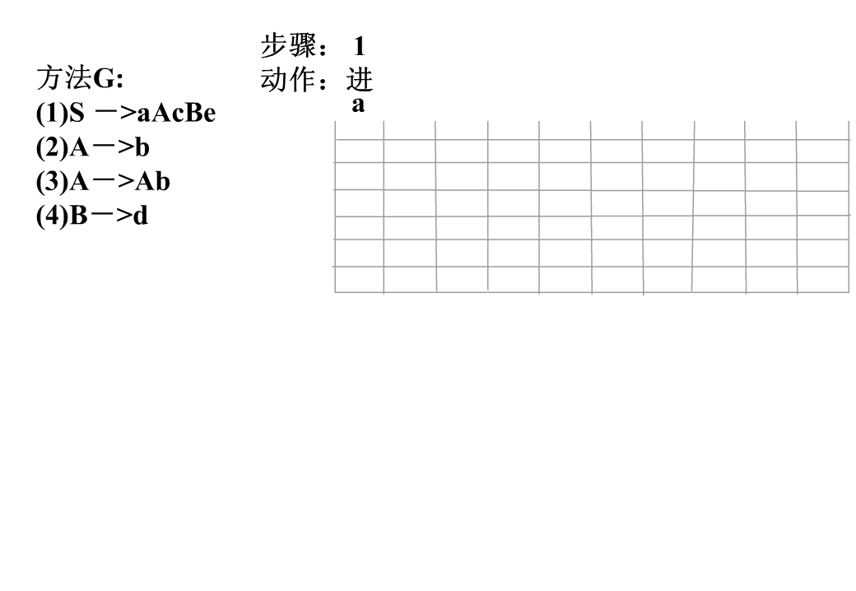
abb

Slide 4
★自下而上分析的关键问题是寻找可归约串。 对“可归约串”概念的不同定义，就形成了
不同的自下而上的分析方法。
  核心
★在算符优先分析法中：
用“最左素短语”来刻画“可归约串”，
  ★在“规范归约”中：
  则用“句柄”来刻画“可归约串”

Slide 5
回忆几个概念
*
有文法G，开始符号为S, 如果有 S=>xβy,则xβy是文法G的句型，x,y是任意的符号串
如果有S=>xAy, 且有 A=>β,则β是句型xβy相对于非终结符A的短语
如果有S=>xAy, 且有A->β,则β是句型xβy相对于A->β的直接短语
位于一个句型最左边的直接短语称为句柄.
句型---> 短语 ---> 直接短语 --->句柄
*
+
*
注: 每次归约的部分必须是称之为句柄的字符串(最右推导)。
关键的问题是如何识别句柄

Slide 6
例1：下述文法的另一个句型：
E+T * F + i
其短语、直接短语、句柄分别是？
E
E→T | E+T
T→F | T*F
F→i | (E)
E + T
E + T
F
短语有：i, T * F, E+T * F, E + T * F + i
直接短语有： i, T * F
句柄是：T * F
T * F
i

Slide 7
回忆几个概念
最左推导(Left-most Derive)
  每次推导都替换当前句型的最左边的非终结符 ——与最右归约对应
最右推导(Right-most Derive)
  每次推导都替换当前句型的最右边的非终结符 ——与最左归约(规范归约)对应，得规范句型

Slide 8
规范归约的定义：
假定α是文法G的一个句子，如果序列：
α_{n}, α_{n-1}, ……, α₀ (=S)满足如下条件，则
序列α_{n}, α_{n-1}, ……, α₀是一个规范归约:
(1) α_{n} =α 是给定的句子
(2) α₀ =S 是文法的开始符号
(3) 对任何i, 0<i≤n，α_{i-1}是从α_{i}经把句柄替换为相应文法产生式的左部符号而得到的。
规范归约是最右推导的逆过程，规范归约又称为最左归约。
最右推导又称规范推导，又规范推导所得到的句型称规范句型，规范推导的逆过程是规范归约。
修剪语法树方法描述自下而上的分析过程。
Notes:
如上例

Slide 9
[例3] 设有文法G和输入串$
G: S→aABe $: abbcde
A →Abc|b
B →d
通过语法树能使我们直观的理解规范“归约”、“句柄”等概念。

Slide 10
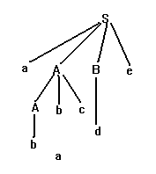
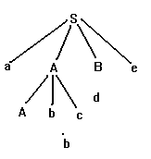
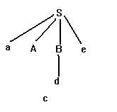
上图中图a是输入串abbcde的语法树，一个句型的句柄是该句型语法树中最左子树的末端结的自左至右排列。则此子树为A →b其末端b为句型abbcde的句柄。将其剪掉（归约）后如图b，其最左子树A →Abc其末端结Abc为句型aAbcBe的最左子树末端结故为句柄。图c表明句型aAde的句柄为d。将其归约句型aABe的最左子树为其自身。即为其自身句柄。

Slide 11
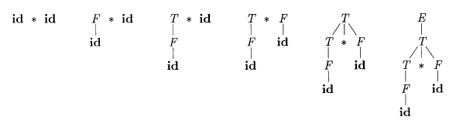
一个简单的示例
文法：
E→E+T | T
T →T*F | F
F →id
分析句子id*id是否为文法的句子

Slide 12
归约的例子
id * id的归约过程
  id * id ，F*id，F*id，T*F，T，E
对于T*id，和某个产生式右部匹配的有两个
  T是E→T的右部；
  Id是F→id的右部；
  为什么选择将id归约为T，而不是将T归约为E；
    原因：T归约为E之后，E*id不再是句型；
    问题：如何确定这一点？

Slide 13
移入-归约分析技术
使用一个栈来保存归约/扫描移入的文法符号；
栈中符号（从底向上）和待扫描的符号组成了一个最右句型；
开始时刻：栈中只包含#，而输入为w#；
成功结束时刻：栈中#S，而输入#；
在分析过程中，不断地移入符号，并在识别到句型时进行归约；
句柄被识别时总是出现在栈的顶部；

Slide 14
分析器的四种动作
1) 移进：将下一输入符号移入栈
2) 归约：当栈顶出现句柄，用产生式左侧的非终结符替换栈顶的句柄
3) 接受：分析成功，是归约的一种特殊情况
4) 出错：栈顶的内容与输入符号相悖，进行出错处理
？决定移进和归约的依据是什么

Slide 15
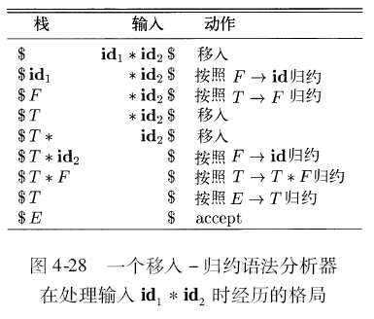

归约分析过程的例子

Slide 16
[例4]：对于文法（5.2）输入串i1*i2+i3 的分析（规范归约）步骤可表示如下：
步骤 符号栈 输入串 动作
0 # i1*i2+i3# 预备
#i1 *i2+i3# 读入i1
#F *i2+i3# 归约，F→i
#T *i2+i3 # 归约，T →F
#T* i2+i3# 读入
#T*i2 +i3# 读入
#T*F +i3# 归约，F →i
#T +i3# 归约，T →T*F
#E +i3# 归约，E →T
# E+ i3# 读入
#E+i3 # 读入
#E+F # 归约, F →i
#E+T # 归约, T →F
#E # 归约，E →E+T
#E # 接受
E→T | E+T
T→F | T*F
F→i | (E)

Slide 17
§5.2 算符优先分析
算符优先分析法的思想源于表达式的分析，即利用相邻终结符号之间的关系来寻找可归约串。
将句型中的终结符号当作“算符”，借助于算符之间的优先关系确定句柄。
显然，在一个符号串中，任意两个相邻终结符号a和b之间，只可能存在以下四种优先关系：
(1) a, b优先性相同， 记作 a b。
(2) a优先性高于b， 记作 a b。
(3) a优先性低于b ， 记作 a b。
(4) a与b不可能相邻，即此符号串不是句型(出错)。
如果以上四种关系中的任意两种都不会同时成立，则可以根据终结符号之间的归约关系进行语法分析。

Slide 18
算符优先文法的定义
1.算符文法:一个上下无关文法G,如果没有P->ε,且没有P->...QR...(P,Q,R属于非终结符),则G是一个算符文法
2.算符优先关系的定义(自底向上,可通过树形结构观察)
①a b,G中有P->...ab...或P->...aQb... (在同一产生式中)
②a b,G中有P->...aR...的产生式,且R=>b...或R=>Qb... (注意ab相邻)
③a b,G中有P->...Rb...的产生式,且R=>...a或R=>...aQ (注意ab相邻)
+
+
+
+
Notes:
不存在具有相邻非终结符的产生式

Slide 19
算符优先文法
  算符文法G的任何终结符a,b之间要么没有优先关系，若有优先关系,至多有 = ,< , > 中的一种成立,则G为一算符优先文法。
例：E→E+E | E*E | (E) | i 证明不是OPG文法。
因为：E→E+E ， E⇒E*E 则有 + *
又因为：E→E*E, E⇒E+E 则有 + *
所以不是算符优先文法。

Slide 20
算符优先分析算法
通过比较终结符间的优先关系来实现
根据优先分析的原理：语法分析程序的任务是：不断移进输入符号，识别句柄并进行归约。
分析的方法：根据优先性“高于”来识别句柄的头，根据优先性“低于”来识别句柄的尾。各种优先关系已经存于优先关系表中。

Slide 21
1.在算符优先分析过程中,每次归约的符号串,是当前句型的最左素短语.
2.素短语：至少含有一个终结符,且除自身外,不再包含任何其它更小的素短语。
3.最左素短语(leftmost prime phrase)：是指位于句型最左边的那个素短语。

Slide 22
例：下述文法的一个句型：
T * F + i
其短语、素短语、最左素短语分别是？
E
E→T | E+T
T→F | T*F
F→i | (E)
E + T
T
F
短语有：i, T * F, T * F + i
素短语有： i, T * F
最左素短语是：T * F
T * F
i
最左素短语是算符优先法每一次的归约串，而句柄是规范归约每一次的归约串。

Slide 23
算符优先分析法小结
优点
  简单、效率高
  能够处理部分二义性文法
缺点
  文法书写限制大
  占用内存空间大
  不规范、存在查不到的语法错误

Slide 24
第六章 LR分析法
LR分析概述
LR(0)分析
SLR(1)分析
LR(1)分析
LALR(1)分析
二义性文法在LR分析中的应用

Slide 25
复习：移进-归约分析

Slide 26
文法G[S]：
(1) S → aAcBe
(2) A → b
(3) A → Ab
(4) B → d
步骤
符号栈
输入符号串
动作
1） # abbcde# 移进
2） #a bbcde# 移进
3） #ab bcde# 归约(A→b)
4） #aA bcde# 移进
5） #aAb cde# 归约(A→Ab)
S
6） #aA cde# 移进
7） #aAc de# 移进
8） # aAcd e# 归约(B→d)
A
B
9） #aAcB e# 移进
10） #aAcBe # 归约(S→aAcBe)
11） #S # 接受
A
对输入串abbcde#的移进-规约分析过程
a
b
b
c
d
e
分析符号串abbcde是否G[S]的句子
S
⇒
aAcBe
⇒
⇒
aAcde
aAbcde
⇒
abbcde

Slide 27
在步骤3中，用A→b归约
在步骤5中，用A→Ab归约
问题：何时移进？何时归约？用哪个产生式归约？

Slide 28
3） #ab bcde# 归约(A→b)
4） #aA bcde# 移进
5） #aAb cde# 归约(A→Ab)
6） #aA cde# 移进
分析：已分析过的部分在栈中的前缀不同，而且移进和归约后栈中的状态会发生变化
我们引入一个新的状态栈来表示符号栈中的符号目前状态
用LR分析表来表示不同状态下对于各输入符号应采取的动作

Slide 29
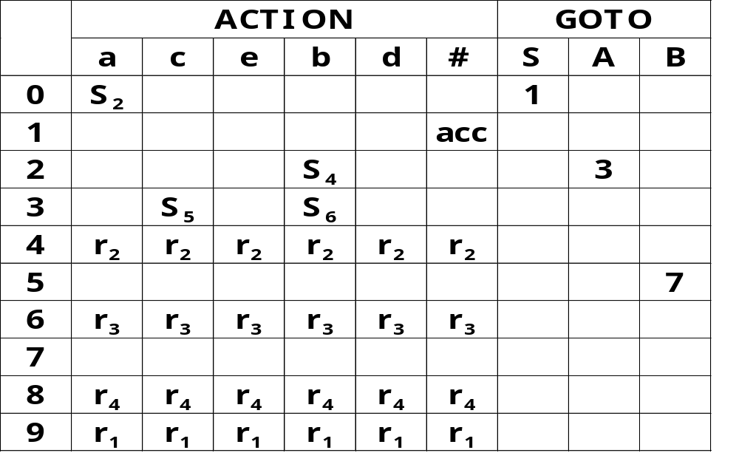
步骤
符号栈
输入符号串
动作
状态栈
ACTION
GOTO
1） # abbcde# 移进 0 S₂
2） #a bbcde# 移进 02 S₄
3） #ab bcde# 归约(A→b) 024 r₂ 3
4） #aA bcde# 移进 023 S₆
5） #aAb cde# 归约(A→Ab) 0236 r₃ 3
6） #aA cde# 移进 023 S₅
7） #aAc de# 移进 0235 S₈
8） # aAcd e# 归约(B→d) 02358 r₄ 7
9） #aAcB e# 移进 02357 S₉
10） #aAcBe # 归约(S→aAcBe) 023579 r₁ 1
11） #S # 接受 01 acc
对输入串abbcde#的LR分析过程
文法G[S]：
(1) S → aAcBe
(2) A → b
(3) A → Ab
(4) B → d
S_{i}:移进，并将状态i进栈
r_{i}:用第i个产生式归约，同时状态栈与符号栈退出相应个符号，根据GOTO表将相应状态入栈
S₈
S₉

Slide 30
问题：
对于一个文法，状态集是如何确定的？
LR分析表是如何得到的？

Slide 31
可归前缀与活前缀
文法G[S]：
(1) S → aAcBe[1]
(2) A → b[2]
(3) A → Ab[3]
(4) B → d[4]
S ⇒aAcBe[1]
⇒aAcd[4]e[1]
⇒aAb[3]cd[4]e[1]
⇒ab[2]b[3]cd[4]e[1]
每次归约句型的前部分依次为：
ab[2]
aAb[3]
aAcd[4]
aAcBe[1]
规范句型的这种前部分符号串称为可归前缀
我们把形成可归前缀之前包括可归前缀在内的所有规范句型的前缀都称为活前缀
ε,a,ab
ε ,a,aA,aAb
ε ,a,aA,aAc,aAcd
ε ,a,aA,aAc,aAcB,aAcBe

Slide 32


活前缀（Viable Prefixes）
viable:adj
  capable of growing and developing<~ seed>
  capable of being put into practice : workable
定义：
  S’ αAω αβω是文法G中的一个规范推导，如果r符号串是αβ的前缀，则称是G的一个活前缀。

Slide 33
LR分析需要构造识别活前缀的有穷自动机
  我们可以把文法的终结符和非终结符都看成有穷自动机的输入符号，每次把一个符号进栈看成已识别过了该符号，同时状态进行转换，当识别到可归前缀时，相当于在栈中形成句柄，认为达到了识别句柄的终态。

Slide 34
步骤
符号栈
输入符号串
动作
状态栈
ACTION
GOTO
1） # abbcde# 移进 0 S₂
2） #a bbcde# 移进 02 S₄
3） #ab bcde# 归约(A→b) 024 r₂ 3
4） #aA bcde# 移进 023 S₆
5） #aAb cde# 归约(A→Ab) 0236 r₃ 3
6） #aA cde# 移进 023 S₅
7） #aAc de# 移进 0235 S₈
8） # aAcd e# 归约(B→d) 02358 r₄ 7
9） #aAcB e# 移进 02357 S₉
10） #aAcBe # 归约(S→aAcBe) 023579 r₁ 1
11） #S # 接受 01 acc
对输入串abbcde#的LR分析过程
1
*
4
S
b
⇒
0
a
2
A
3
b
6
c
5
B
7
e
9
d
8

Slide 35
步骤
符号栈
输入符号串
动作
状态栈
ACTION
GOTO
1） # abbcde# 移进 0 S₂
对输入串abbcde#的LR分析过程
1
*
4
S
b
⇒
0
a
2
A
3
b
6
c
5
B
7
e
9
d
8

Slide 36
步骤
符号栈
输入符号串
动作
状态栈
ACTION
GOTO
1） # abbcde# 移进 0 S₂
2） #a bbcde# 移进 02 S₄
对输入串abbcde#的LR分析过程
1
*
4
S
b
⇒
0
a
2
A
3
b
6
c
5
B
7
e
9
d
8

Slide 37
步骤
符号栈
输入符号串
动作
状态栈
ACTION
GOTO
1） # abbcde# 移进 0 S₂
2） #a bbcde# 移进 02 S₄
3） #ab bcde# 归约(A→b) 024 r₂ 3
对输入串abbcde#的LR分析过程
1
*
4
S
b
⇒
0
a
2
A
3
b
6
c
5
B
7
e
9
d
8

Slide 38
步骤
符号栈
输入符号串
动作
状态栈
ACTION
GOTO
1） # abbcde# 移进 0 S₂
2） #a bbcde# 移进 02 S₄
3） #ab bcde# 归约(A→b) 024 r₂ 3
4） #aA bcde# 移进 023 S₆
对输入串abbcde#的LR分析过程
1
*
4
S
b
⇒
0
a
2
A
3
b
6
c
5
B
7
e
9
d
8

Slide 39
步骤
符号栈
输入符号串
动作
状态栈
ACTION
GOTO
1） # abbcde# 移进 0 S₂
2） #a bbcde# 移进 02 S₄
3） #ab bcde# 归约(A→b) 024 r₂ 3
4） #aA bcde# 移进 023 S₆
5） #aAb cde# 归约(A→Ab) 0236 r₃ 3
对输入串abbcde#的LR分析过程
1
*
4
S
b
⇒
0
a
2
A
3
b
6
c
5
B
7
e
9
d
8

Slide 40
步骤
符号栈
输入符号串
动作
状态栈
ACTION
GOTO
1） # abbcde# 移进 0 S₂
2） #a bbcde# 移进 02 S₄
3） #ab bcde# 归约(A→b) 024 r₂ 3
4） #aA bcde# 移进 023 S₆
5） #aAb cde# 归约(A→Ab) 0236 r₃ 3
6） #aA cde# 移进 023 S₅
对输入串abbcde#的LR分析过程
*
1
4
S
b
⇒
0
a
2
A
3
b
6
c
5
B
7
e
9
d
8

Slide 41
步骤
符号栈
输入符号串
动作
状态栈
ACTION
GOTO
1） # abbcde# 移进 0 S₂
2） #a bbcde# 移进 02 S₄
3） #ab bcde# 归约(A→b) 024 r₂ 3
4） #aA bcde# 移进 023 S₆
5） #aAb cde# 归约(A→Ab) 0236 r₃ 3
6） #aA cde# 移进 023 S₅
7） #aAc de# 移进 0235 S₈
对输入串abbcde#的LR分析过程
*
1
4
S
b
⇒
0
a
2
A
3
b
6
c
5
B
7
e
9
d
8

Slide 42
步骤
符号栈
输入符号串
动作
状态栈
ACTION
GOTO
1） # abbcde# 移进 0 S₂
2） #a bbcde# 移进 02 S₄
3） #ab bcde# 归约(A→b) 024 r₂ 3
4） #aA bcde# 移进 023 S₆
5） #aAb cde# 归约(A→Ab) 0236 r₃ 3
6） #aA cde# 移进 023 S₅
7） #aAc de# 移进 0235 S₈
8） # aAcd e# 归约(B→d) 02358 r₄ 7
对输入串abbcde#的LR分析过程
1
*
4
S
b
⇒
0
a
2
A
3
b
6
c
5
B
7
e
9
d
8

Slide 43
步骤
符号栈
输入符号串
动作
状态栈
ACTION
GOTO
1） # abbcde# 移进 0 S₂
2） #a bbcde# 移进 02 S₄
3） #ab bcde# 归约(A→b) 024 r₂ 3
4） #aA bcde# 移进 023 S₆
5） #aAb cde# 归约(A→Ab) 0236 r₃ 3
6） #aA cde# 移进 023 S₅
7） #aAc de# 移进 0235 S₈
8） # aAcd e# 归约(B→d) 02358 r₄ 7
9） #aAcB e# 移进 02357 S₉
对输入串abbcde#的LR分析过程
1
*
4
S
b
⇒
0
a
2
A
3
b
6
c
5
B
7
e
9
d
8

Slide 44
步骤
符号栈
输入符号串
动作
状态栈
ACTION
GOTO
1） # abbcde# 移进 0 S₂
2） #a bbcde# 移进 02 S₄
3） #ab bcde# 归约(A→b) 024 r₂ 3
4） #aA bcde# 移进 023 S₆
5） #aAb cde# 归约(A→Ab) 0236 r₃ 3
6） #aA cde# 移进 023 S₅
7） #aAc de# 移进 0235 S₈
8） # aAcd e# 归约(B→d) 02358 r₄ 7
9） #aAcB e# 移进 02357 S₉
10） #aAcBe # 归约(S→aAcBe) 023579 r₁ 1
对输入串abbcde#的LR分析过程
1
*
4
S
b
⇒
0
a
2
A
3
b
6
c
5
B
7
e
9
d
8

Slide 45
步骤
符号栈
输入符号串
动作
状态栈
ACTION
GOTO
1） # abbcde# 移进 0 S₂
2） #a bbcde# 移进 02 S₄
3） #ab bcde# 归约(A→b) 024 r₂ 3
4） #aA bcde# 移进 023 S₆
5） #aAb cde# 归约(A→Ab) 0236 r₃ 3
6） #aA cde# 移进 023 S₅
7） #aAc de# 移进 0235 S₈
8） # aAcd e# 归约(B→d) 02358 r₄ 7
9） #aAcB e# 移进 02357 S₉
10） #aAcBe # 归约(S→aAcBe) 023579 r₁ 1
11） #S # 接受 01 acc
对输入串abbcde#的LR分析过程
1
*
4
S
b
⇒
0
a
2
A
3
b
6
c
5
B
7
e
9
d
8

Slide 46
如何构造识别活前缀的有限自动机
已经有了活前缀如何构造有限自动机?
活前缀及其可归前缀的一般计算方法

Slide 47
文法G[S]：
S’ → S[0]
S → aAcBe[1]
A → b[2]
A → Ab[3]
B → d[4]
句子abbcde的可归前缀如下：
S[0]
ab[1]
aAb[3]
aAcd[4]
aAcBe[1]
构造识别其活前缀及可归前缀的有限自动机如下：
S
*
*
0
1
1
句子识别态
2
a
3
b
4
i
句柄识别态
a
6
A
7
b
8
5
a
10
A
c
12
d
13
9
11
a
A
c
17
B
18
e
10
14
15
16

Slide 48
S
*
0
1
ε
a
b
加上开始状态X
ε
2
3
4
⇒
ε
a
6
A
7
b
8
X
5
ε
a
10
A
c
12
d
13
ε
9
11
a
A
c
17
B
18
e
10
14
15
16
确定化
1
*
3
S
b
⇒
X
a
2
A
4
b
5
c
6
B
8
e
9
d
7
识别活前缀的确定的有限自动机

Slide 49
活前缀及其可归前缀的一般计算方法
定义：文法G，A∈V_{N},
LC(A)={α | S’ αAω, α∈V*, ω∈V_{T} *}
规范推导中在非终结符A左边所有可能出现的符号串的集合
推论：若文法G中有产生式B→γAδ，则有
LC(A) ⊇ LC(B)·{γ}

Slide 50
文法G’[S]：
S’ → S[0]
S → aAcBe[1]
A → b[2]
A → Ab[3]
B → d[4]
由前面的定义与推论我们知：
LC(S’) = {ε}
LC(S) = LC(S’) *{ε}
LC(A) = LC(S) *{a} ∪LC(A) *{ε}
LC(B) = LC(S) *{aAc}
化简为：
[S’] = ε
[S] = [S’]
[A] = [S]a+[A]
[B] = [S]aAc
求解方程组可得：
[S’] = ε
[S] = ε
[A] = a+[A]
[B] = aAc
[A] = a|[A]
[A] = aε*=a
这样我们求出了每个非终结符在规范推导中用该非终结符的右部替换该非终结符之前，它的左部可能出现的所有前缀，也就是在规范归约过程中用句柄归约成该非终结符之前不包括句柄的活前缀。

Slide 51
不包括句柄的活前缀 + 句柄 = ？
可归前缀？
令 LR(0)C(A→β) = LC(A)* {β}
文法G’的可归前缀有：
LR(0)C(S’ → S) = [S’]*{S} = {S}
LR(0)C(S → aAcBe) = [S]*{aAcBe} = {aAcBe}
LR(0)C(A → b) = [A]*{b} = {ab}
LR(0)C(A → Ab) = [A]*{Ab} = {aAb}
LR(0)C(B → d) = [B]*{d} = {aAcd}
总结：如何构造识别文法活前缀的有限自动机？
1、根据文法算出其可归前缀
2、根据可归前缀，构造识别文法活前缀的不确定有限自动机
3、确定化，从而构造出识别文法活前缀的确定的有限自动机

Slide 52
LR分析器的构造
1、构造识别文法活前缀的确定有限自动机
2、根据该自动机构造相应的分析表(ACTION表、GOTO表)
输入符号串
总控程序
输出
Action/Goto表
状态与符号栈

Slide 53
这种方法构造识别可归前缀的有限自动机从理论的角度讲是比较严格的，但实现起来却很复杂
是否存在一种比较实用的方法？

Slide 54
由文法的产生式直接构造识别活前缀和可归前缀的有限自动机
项目（item）：在每个产生式的右部适当位置添加一个圆点构成项目
例如：产生式S → aAcBe对应有6个项目
[0] S → • aAcBe
[1] S → a • AcBe
[2] S → aA • cBe
[3] S → aAc • Be
[4] S → aAcB • e
[5] S → aAcBe •
有限自动机的每一个状态由一个项目构成

Slide 55
项目圆点的左部表示分析过程的某个时刻用该产生式归约时句柄已识别的部分，圆点右部表示待识别的部分。
构造识别活前缀的NFA：
1、把文法的所有产生式的项目都引出，每个项目都为NFA的一个状态
2、确定初态、句柄识别态、句子识别态
3、确定状态之间的转换关系
*若项目i为 X → X₁X₂...X_{i-1} • X_{i}...X_{n}
项目j为 X → X₁X₂...X_{i-1} X_{i} • X_{i+1}...X_{n}
则从状态i到状态j连一条标记为X_{i}的箭弧
*若i为X →γ • Aδ，k为A → • β，则从状态i画标 记为 ε 的箭弧到状态k

Slide 56
文法G‘：
S’ → E
E → T + E
E → T
T → int * T
T → int
T → (E)
文法的项目有：
1、 S’ → • E
2、 S’ → E •
3、 E → • T + E
4、 E → T • + E
5、 E → T + • E
6、 E → T + E •
7、 E → • T
8、 E → T •
9、T → • int * T
10、T → int • * T
11、T → int * • T
12、T → int * T •
13、 T → • int
14、 T → int •
15、 T → •(E)
16、 T → (• E)
17、 T → (E •)
18、 T → (E) •

Slide 57
NFA for Viable Prefixes of the Example
(
E
)
T → . (E)
T → (.E)
T → (E.)
T → (E).
ε
ε
ε
S’ → E.
+
E → T+.E
T
E → T.+E
E → . T+E
E
ε
ε
int
T→ int.
E
S’ → . E
ε
ε
T→ .int
E → T+E.
ε
ε
ε
ε
E→ . T
T → int.* T
ε
int
ε
T
T → .int * T
*
T → int * T.
ε
T → int *.T
T
E→ T.
ε

Slide 58
NFA for Viable Prefixes in Detail (1)
S’ → . E

Slide 59
NFA for Viable Prefixes in Detail (2)
S’ → E.
E → . T+E
E
ε
S’ → . E
ε
E→ . T

Slide 60
NFA for Viable Prefixes in Detail (3)
T → . (E)
S’ → E.
E → . T+E
E
ε
S’ → . E
T→ .int
ε
ε
ε
E→ . T
ε
T
T → .int * T
E→ T.

Slide 61
NFA for Viable Prefixes in Detail (4)
T → . (E)
ε
S’ → E.
T
E → T.+E
E → . T+E
E
ε
ε
S’ → . E
ε
T→ .int
ε
ε
ε
E→ . T
ε
T
T → .int * T
E→ T.

Slide 62
NFA for Viable Prefixes in Detail (5)
(
T → . (E)
T → (.E)
ε
S’ → E.
T
E → T.+E
E → . T+E
E
ε
ε
S’ → . E
ε
T→ .int
ε
ε
ε
E→ . T
ε
T
T → .int * T
E→ T.

Slide 63
NFA for Viable Prefixes in Detail (6)
(
E
T → . (E)
T → (.E)
T → (E.)
ε
ε
S’ → E.
T
E → T.+E
E → . T+E
E
ε
ε
S’ → . E
ε
ε
T→ .int
ε
ε
ε
E→ . T
ε
T
T → .int * T
E→ T.

Slide 64
NFA for Viable Prefixes in Detail (7)
(
E
)
T → . (E)
T → (.E)
T → (E.)
T → (E).
ε
ε
S’ → E.
T
E → T.+E
E → . T+E
E
ε
ε
S’ → . E
ε
ε
T→ .int
ε
ε
ε
E→ . T
ε
T
T → .int * T
E→ T.

Slide 65
NFA for Viable Prefixes in Detail (8)
(
E
)
T → . (E)
T → (.E)
T → (E.)
T → (E).
ε
ε
S’ → E.
+
E → T+.E
T
E → T.+E
E → . T+E
E
ε
ε
S’ → . E
ε
ε
T→ .int
ε
ε
ε
E→ . T
ε
T
T → .int * T
E→ T.

Slide 66
NFA for Viable Prefixes in Detail (9)
(
E
)
T → . (E)
T → (.E)
T → (E.)
T → (E).
ε
ε
ε
S’ → E.
+
E → T+.E
T
E → T.+E
E → . T+E
E
ε
ε
E
S’ → . E
ε
ε
T→ .int
E → T+E.
ε
ε
ε
ε
E→ . T
ε
T
T → .int * T
E→ T.

Slide 67
NFA for Viable Prefixes in Detail (10)
(
E
)
T → . (E)
T → (.E)
T → (E.)
T → (E).
ε
ε
ε
S’ → E.
+
E → T+.E
T
E → T.+E
E → . T+E
E
ε
ε
int
T→ int.
E
S’ → . E
ε
ε
T→ .int
E → T+E.
ε
ε
ε
ε
E→ . T
ε
T
T → .int * T
E→ T.

Slide 68
NFA for Viable Prefixes in Detail (11)
(
E
)
T → . (E)
T → (.E)
T → (E.)
T → (E).
ε
ε
ε
S’ → E.
+
E → T+.E
T
E → T.+E
E → . T+E
E
ε
ε
int
T→ int.
E
S’ → . E
ε
ε
T→ .int
E → T+E.
ε
ε
ε
ε
E→ . T
T → int.* T
ε
int
T
T → .int * T
E→ T.

Slide 69
NFA for Viable Prefixes in Detail (12)
(
E
)
T → . (E)
T → (.E)
T → (E.)
T → (E).
ε
ε
ε
S’ → E.
+
E → T+.E
T
E → T.+E
E → . T+E
E
ε
ε
int
T→ int.
E
S’ → . E
ε
ε
T→ .int
E → T+E.
ε
ε
ε
ε
E→ . T
T → int.* T
ε
int
T
T → .int * T
*
T → int *.T
E→ T.

Slide 70
NFA for Viable Prefixes in Detail (13)
(
E
)
T → . (E)
T → (.E)
T → (E.)
T → (E).
ε
ε
ε
S’ → E.
+
E → T+.E
T
E → T.+E
E → . T+E
E
ε
ε
int
T→ int.
E
S’ → . E
ε
ε
T→ .int
E → T+E.
ε
ε
ε
ε
E→ . T
T → int.* T
ε
int
ε
T
T → .int * T
*
T → int * T.
ε
T → int *.T
T
E→ T.
ε

Slide 71
根据圆点所在的位置和圆点后是终结符还是非终结符把项目分为以下几种：
移进项目，形如 A →α • aβ
待约项目，形如 A →α • Bβ
归约项目，形如 A →α •
接受项目，形如 S’ →S •

Slide 72
Translation to the DFA
E → T + . E
E → .T
E → .T + E
T → .(E)
T → .int * T
T → .int
E → T + E.
E
T
+
S’ → E.
E → T.
E → T. + E
(
E
T
int
T → (. E)
E → .T
E → .T + E
T → .(E)
T → .int * T
T → .int
T → int. * T
T → int.
T
(
S’ → . E
E → . T
E → .T + E
T → .(E)
T → .int * T
T → .int
int
int
int
*
T → int * T.
E
T → int * .T
T → .(E)
T → .int * T
T → .int
T
T → (E.)
)
T → (E).
(
项目集
(

Slide 73
文法G(S′)
  S′→E
  E→aA|bB
  A→cA|d
  B→cB|d
该文法的项目有：
1. S′→·E 2. S′→E· 3. E→·aA 4. E→a·A 5. E→aA· 6. A→·cA
7. A→c·A 8. A→cA· 9. A→·d 10. A→d· 11. E→·bB 12. E→b·B
13. E→bB· 14. B→·cB 15. B→c·B 16. B→cB· 17. B→·d 18. B→d·

Slide 74
ε
c
A
6
7
8
ε
ε
ε
9
10
ε
a
A
3
4
5
E
1
2
b
B
ε
11
12
13
ε
d
17
18
ε
ε
c
B
14
15
16
识别活前缀的NFA
ε

Slide 75
c
A
8: A→cA·
4: A→c·A
A→·cA
A→·d
d
10: A→d·
c
d
a
2: E→a·A
A→·cA
A→·d
6: E→aA·
A
0: S′→·E
E→·aA
E→·bB
E
1: S′→E·
3: E→b·B
B→·cB
B→·d
B
b
7: E→bB·
c
d
11: B→d·
5: B→c·B
B→·cB
B→·d
d
9: B→cB·
识别活前缀的DFA
c
B

Slide 76
构成识别一个文法活前缀的DFA项目集（状态）的全体称为这个文法的LR(0)项目集规范族
NFA确定化为DFA的工作量较大，我们考虑直接构造出项目集作为DFA的状态，就可直接构造DFA
通过闭包函数(CLOSURE)来求DFA一个状态的项目集

Slide 77
如果I是文法G’的一个项目集，定义和构造I的闭包CLOSURE(I)如下：
a)I的项目都在CLOSURE(I)中
b)若A→α • Bβ属于CLOSURE(I)，则每一形如B→• γ的项目也属于CLOSURE(I)
c)重复b)直到CLOSURE(I)不再扩大
定义转换函数如下：
GOTO（I，X）= CLOSURE（J）
其中：I为包含某一项目集的状态，X为一文法符号
J={任何形如A→αX • β的项目| A→α • X β属于I}

Slide 78
圆点不在产生式右部最左边的项目称为核，唯一的例外是S’ → • S。因此用GOTO（I，X）转换函数得到的J为转向后状态所含项目集的核
使用闭包函数（CLOSURE）和转向函数(GOTO(I,X))构造文法G’的LR(0)的项目集规范族，步骤如下：
a)置项目S’→ • S为初态集的核，然后对核求闭包CLOSURE（{S’→ • S}）得到初态的项目集
b)对初态集或其它所构造的项目集应用转换函数GOTO(I，X)= CLOSURE(J)求出新状态J的项目集
c)重复b)直到不出现新的项目集为止

Slide 79
E → T + . E
E → .T
E → .T + E
T → .(E)
T → .int * T
T → .int
E → T + E.
E
T
+
S’ → E .
E → T.
E → T. + E
(
E
T
int
T → (. E)
E → .T
E → .T + E
T → .(E)
T → .int * T
T → .int
T → int. * T
T → int.
T
(
S’ → . E
E → . T
E → .T + E
T → .(E)
T → .int * T
T → .int
int
int
int
*
T → int * T.
E
T → int * .T
T → .(E)
T → .int * T
T → .int
T
T → (E.)
)
T → (E).
(
(

Slide 80
文法G(S′)
  S′→E
  E→aA|bB
  A→cA|d
  B→cB|d
I₀={S′→·E, E→·aA, E→·bB}
GO(I₀, E)= closure(J)=closure({S’→E·})
= {S’→E·} = I₁
GO(I₀, a)= closure(J)=closure({E→a·A})
={ E→a·A, A→·cA, A→·d} )=I₂
GO(I₀, b)= closure(J)=closure ({E →b.B})
={E →b.B, B→.cB, B→.d}= I₃

Slide 81
构造文法G的拓广文法G′的LR(0)项目集规范族算法：
PROCEDURE ITEMSETS(G′)；
BEGIN
C:={CLOSURE({S′→·S})}；
REPEAT
FOR C中每个项目集I和G′的每个符号X DO
IF GO(I，X)非空且不属于C THEN
把GO(I，X)放入C族中;
UNTIL C 不再增大
END
转换函数GO把项目集连接成一个DFA转换图.

Slide 82
c
A
8: A→cA·
4: A→c·A
A→·cA
A→·d
d
10: A→d·
c
d
a
2: E→a·A
A→·cA
A→·d
6: E→aA·
A
0: S′→·E
E→·aA
E→·bB
E
1: S′→E·
3: E→b·B
B→·cB
B→·d
B
b
7: E→bB·
c
d
11: B→d·
5: B→c·B
B→·cB
B→·d
d
9: B→cB·
c
B

Slide 83
总结：构造识别文法活前缀DFA的三种方法
一、根据形式定义求出活前缀的正规表达式，然后由此正规表达式构造NFA再确定化为DFA
二、求出文法的所有项目，按一定规则构造识别活前缀的NFA再确定化为DFA
三、使用闭包函数（CLOSURE）和转向函数(GOTO(I,X))构造文法G’的LR(0)的项目集规范族，再由转换函数建立状态之间的连接关系得到识别活前缀的DFA

Slide 84
LR（0）项目集规范族的项目类型分为如下四种：
1）移进项目 A →α • aβ
2）待约项目 A →α • Bβ
3）归约项目 A →α •
4）接受项目 S‘ → S •
一个项目集可能包含多种项目
a) 移进和归约项目同时存在。移进-归约冲突
b) 归约和归约项目同时存在。归约-归约冲突
LR(0)文法：若其LR(0)项目集规范族不存在移进-归约冲突或归约-归约冲突，称为LR(0)文法。

Slide 85
LR(0)分析表的构造
LR(0)分析表相当于识别活前缀的有限自动机DAF的状态转换矩阵
LR(0)分析表的构造算法
LR(0)分析器的工作过程

Slide 86
令包含S‘→ • S 的项目集I_{k}的下标k为分析器的初态
LR(0)分析表的ACTION和GOTO表的构造步骤如下：
a) 若项目A→α • aβ属于I_{k}，且转换函数GO(I_{k},a)= I_{j} ，当a为终结符时，则置ACTION[k,a]为S_{j}
b) 若项目A→α •属于I_{k} ，则对a为任何终结符或‘#’，置ACTION[k,a] = r_{j} ，j为产生式在文法G‘中的编号
c) 若GO(I_{k},A)= I_{j} ，则置GOTO[k,A]=j，其中A为非终结符，j为某一状态号
d) 若项目S‘→S •属于I_{k} ，则置ACTION[k,#] = acc
e) 其它填上“报错标志”

Slide 87
文法G(S′)
  S′→E
  E→aA|bB
  A→cA|d
  B→cB|d

Slide 88
c
A
8: A→cA·
4: A→c·A
A→·cA
A→·d
d
10: A→d·
c
d
a
2: E→a·A
A→·cA
A→·d
6: E→aA·
A
0: S′→·E
E→·aA
E→·bB
E
1: S′→E·
3: E→b·B
B→·cB
B→·d
B
b
7: E→bB·
c
d
11: B→d·
5: B→c·B
B→·cB
B→·d
d
9: B→cB·
识别活前缀的DFA
c
B

Slide 89
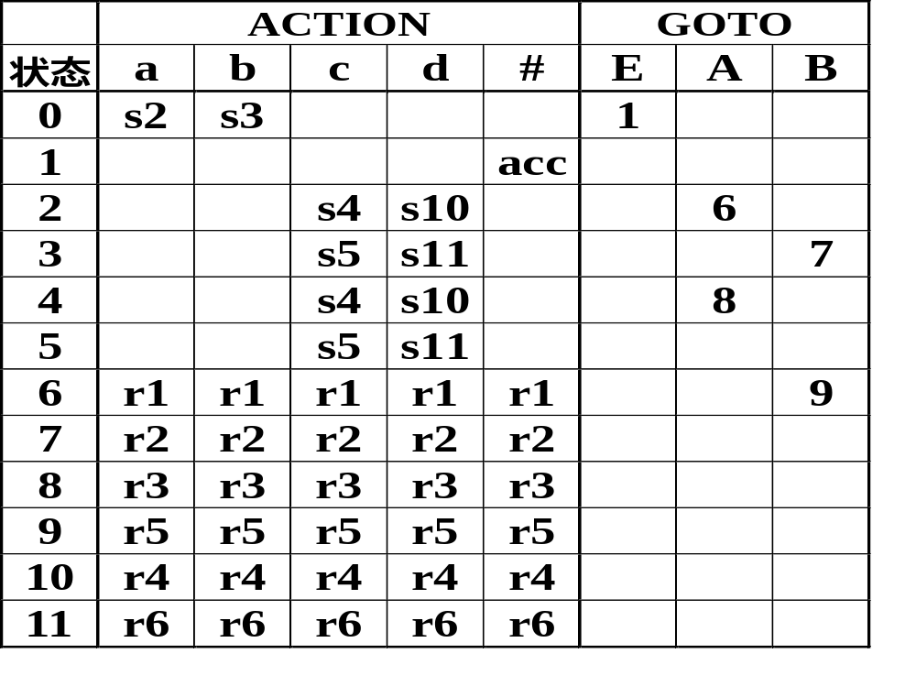
LR(0)分析表为

Slide 90
例: 按上表对acccd进行分析
步骤 状态 符号 输入串
1 0 # acccd#
2 02 #a cccd#
3 024 #ac ccd#
4 0244 #acc cd#
5 02444 #accc d#
6 0244410 #acccd #
7 024448 #acccA #
8 02448 #accA #
9 0248 #acA #
10 026 #aA #
11 01 #E #

Slide 91
SLR(1)分析
大多数适用的程序设计语言的文法不能满足LR(0)文法的条件，即其规范族中会有含有冲突的项目集（状态）
如果解决这种冲突？
直觉：对于有冲突的状态，向前查看一个符号，以确定采用的动作

Slide 92
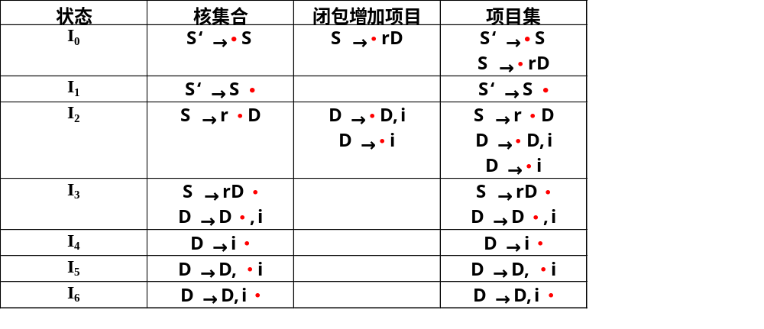
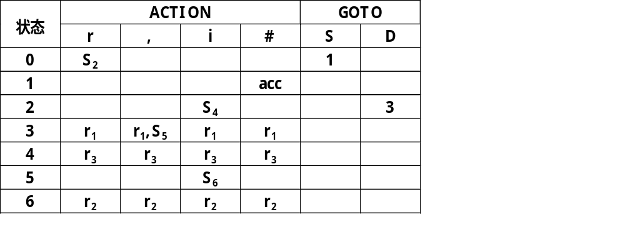
文法G‘：
(0) S’ → S
(1) S→ rD
(2) D→ D,i
(3) D → i
I₆:
D →D,i •
i
I₃:
S → rD •
D →D •,i
,
I₁:
S‘ → S •
I₅:
D → D,•i
S
D
⇒
I₀:
S‘ → • S
S‘ → •rD
r
I₂:
S → r•D
D → •D,i
D → • i
i
I₄:
D → i •
LR(0)分析表

Slide 93

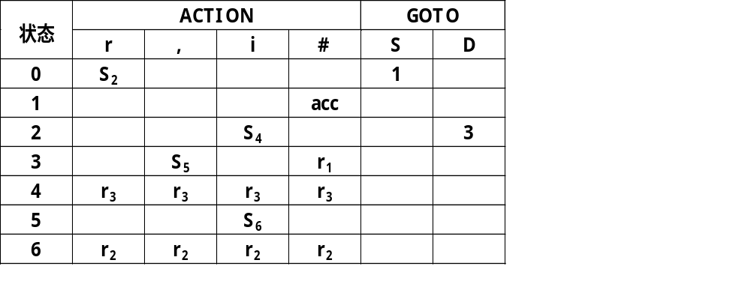
I₃:
S → rD •
D →D •,i
向前查看一个符号，看其是否是S的后跟符号（FOLLOW(S)）,若否则移进，是则归约。
SLR(1)分析表

Slide 94
一个LR(0)规范族中含有如下的项目集（状态）I
I = {X →α • bβ , A →γ • , B →δ • }
若有：FOLLOW(A) ∩FOLLOW(B) = Ø
FOLLOW(A) ∩{b} = Ø
FOLLOW(B) ∩{b} = Ø
状态I面临某输入符号a
1) 若a=b，则移进
2) 若a∈FOLLOW(A), 则用产生式 A →γ 进行归约
3) 若a∈FOLLOW(B), 则用产生式 B →δ 进行归约
4) 此外，报错
若一个文法的LR(0)分析表中所含有的动作冲突都能用上述方法解决，则称这个文法是SLR(1)文法

Slide 95
“改进的”SLR(1)分析：
对所有非终结符都求出其FOLLOW集合，这样只有归约项目仅对面临输入符号包含在该归约项目左部非终结符的FOLLOW集合中，才采取用该产生式归约的动作。
改进的SLR(1)分析表的ACTION表和GOTO表的构造步骤：
a) 若项目A→α • aβ属于I_{k}，且转换函数GO(I_{k},a)= I_{j} ，当a为终结符时，则置ACTION[k,a]为S_{j}
b) 若项目A→α •属于I_{k} ，则对a为任何终结符或‘#’，且满足a∈FOLLOW(A)时，置ACTION[k,a] = r_{j} ，j为产生式在文法G‘中的编号
c) 若GO(I_{k},A)= I_{j} ，则置GOTO[k,A]=j，其中A为非终结符，j为某一状态号
d) 若项目S‘→S •属于I_{k} ，则置ACTION[k,#] = acc
e) 其它填上“报错标志”

Slide 96
例 考察下面的拓广文法：
  (0) S′→E
  (1) E→E+T
  (2) E→T
  (3) T→T*F
  (4) T→F
  (5) F→(E)
  (6) F→i

Slide 97
这个文法的LR(0)项目集规范族为：
I₀: S′→·E
E→·E+T
E→·T
T→·T*F
T→·T*F
T→·F
F→· (E)
F→·i
I₄: F→(·E)
E→·E+T
E→·T
T→·T*F
T→·F
F→· (E)
F→·i
I₇: T→T*·F
F→·(E)
F→·i
I₈: F→(E·)
E→E·+T
I₉: E→E+T·
T→T·*F
I₅ : F→i·
I₁: S′→E·
E→E·+T
I₆: E→E+·T
T→·T*F
T→·F
F→·(E)
F→·i
I₁₀: T→T*F·
I₂: E→T·
T→T·*F
I₁₁: F→(E)·
I₃: T→F·

Slide 98
T
+
I₆
I₉
I₁
*
i
E
F
(
I₅
i
I₀
F
I₃
+
i
(
F
(
I₁₁
T
I₄
I₈
T
E
)
(
I₂
*
I₇
I₁₀
F

Slide 99
I₁、I₂和I₉都含有“移进－归约”冲突。
FOLLOW(E)＝{#, ), +}，
I₁: S′→E·
E→E·+T
I₂: E→T·
T→T·*F
I₉: E→E+T·
T→T·*F

Slide 100
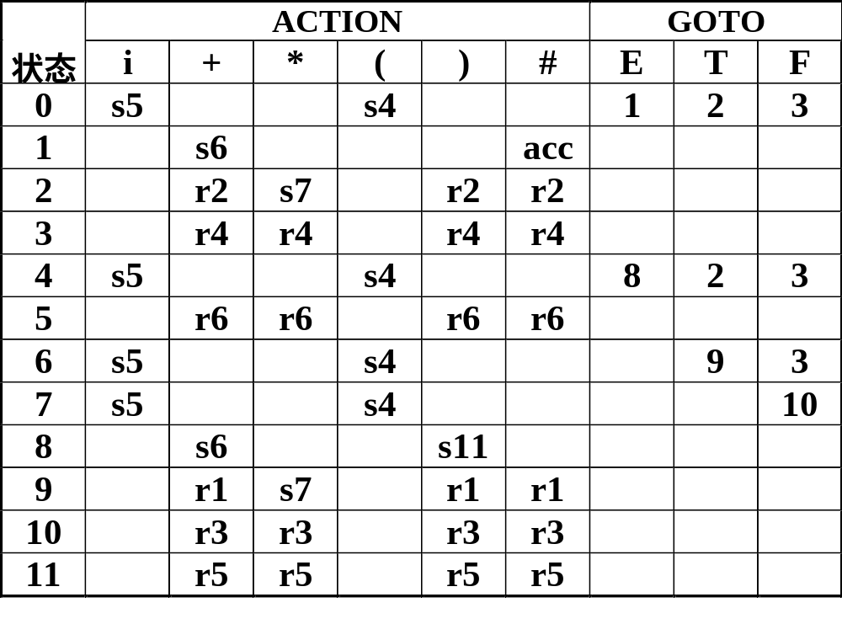
其分析表如下:

Slide 101
仍有许多文法构造的LR(0)项目集规范族存在的动作冲突不能用SLR(1)方法解决

Slide 102
计算FOLLOW集合所得到的超前符号集合可能大于实际能出现的超前符号集。
非SLR文法示例：考虑如下文法：
  (0) S′→S
  (1) S→L=R
  (2) S→R
  (3) L→*R
  (4) L→i
  (5) R→L

Slide 103
这个文法的LR(0)项目集规范族为：
I₀：S′→·S
S→·L=R
S→·R
S→·*R
L→·i
R→·L
I₂：S→L·=R
R→L·
I₆：S→L=·R
R→·L
L→·*R
L→·i
I₃：S→R·
I₄：L→*·R
R→·L
L→·*R
L→·i
I₇：L→*R·
I₁：S′→S·
I₈：R→L·
I₅：L→i·
I₉：S→L=R·

Slide 104
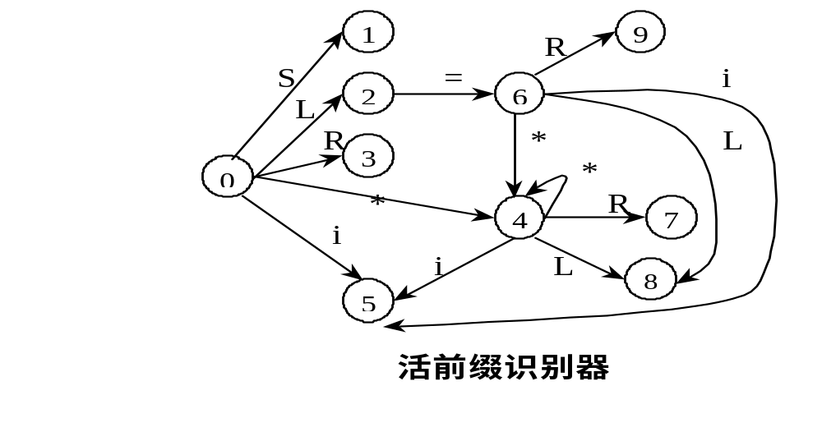

Slide 105
I₂含有“移进－归约”冲突。
FOLLOW(R)＝{#, =}，
I₂：S→L·=R
R→L·

Slide 106
考虑如下文法：
  (0) S′→S
  (1) S→L=R
  (2) S→R
  (3) L→*R
  (4) L→i
  (5) R→L
当状态2显现于栈顶而且面临输入符号为‘=’时，实际上不能用对栈顶L进行归约。
不含“R=”为前缀的规范句型
有含“*R=”为前缀的规范句型
I₂：S→L·=R
R→L·

Slide 107
SLR在方法中,如果项目集I_{i}含项目A→α.而且下一输入符号a∈FOLLOW(A),则状态i面临a时,可选用“用A→α归约”动作。但在有些情况下,当状态i显现于栈顶时,栈里的活前缀未必允许把α归约为A，因为可能根本就不存在一个形如“βAa”的规范句型。因此，在这种情况下，用“ A→α ”归约不一定合适。
FOLLOW集合提供的信息太泛！

Slide 108
LR(1)分析
若项目集[A→α•Bβ]属于I时，则[B→•γ]也属于I
把FIRST(β)作为用产生式归约的搜索符（称为向前搜索符），作为用产生式B→γ归约时查看的符号集合（用以代替SLR(1)分析中的FOLLOW集），并把此搜索符号的集合也放在相应项目的后面，这种处理方法即为LR(1)方法

Slide 109
LR(1)项目集族的构造：针对初始项目S’→•S,#求闭包后再用转换函数逐步求出整个文法的LR(1)项目集族。
1）构造LR（1）项目集的闭包函数
a)I的项目都在CLOSURE(I)中
b)若A→α • Bβ，a属于CLOSURE(I)， B→ γ是文法的产生式，β∈V*，b∈FIRST(βa),则B→• γ,b也属于CLOSURE(I)
c)重复b)直到CLOSURE(I)不再扩大
2)转换函数的构造
GOTO（I，X）= CLOSURE（J）
其中：I为LR(1)的项目集，X为一文法符号
J={任何形如A→αX • β,a的项目| A→α • X β,a属于I}

Slide 110
文法G‘：
(0) S’ → S
(1) S → aAd
(2) S → bAc
(3) S → aec
(4) S → bed
(5) A → e
I₀:
S’ → • S, #
S → • aAd,#
S → • bAc,#
S → • aec,#
S → • bed,#
I₁:
S’ → S •, #
I₄:
S → aA • d, #
I₂:
S → a •Ad, #
S → a • ec, #
A → • e, d
I₅:
S → ae • c, #
A → e •, d
I₈:
S → aAd •, #
I₃:
S → b • Ac, #
S → b • ed, #
A → • e, c
I₆:
S → bA • c, #
I₉:
S → ae c •, #
I₇:
S → be • d, #
A → e •, c
查看I_{5 ，}I₇中的冲突，体会LR(1)如何解决
I₁₀:
S → bAc •, #
I₁₁:
S → bed •, #

Slide 111
LR(1)分析表的构造
1) 若项目[A→α • aβ,b]属于I_{k}，且转换函数GO(I_{k},a)= I_{j} ，当a为终结符时，则置ACTION[k,a]为S_{j}
2) 若项目[A→α • ,a]属于I_{k} ，则对a为任何终结符或‘#’，置ACTION[k,a] = r_{j} ，j为产生式在文法G‘中的编号
3) 若GO(I_{k},A)= I_{j} ，则置GOTO[k,A]=j，其中A为非终结符，j为某一状态号
4) 若项目[S‘→S • ,#]属于I_{k} ，则置ACTION[k,#] = acc
5) 其它填上“报错标志”

Slide 112
例 拓广文法G( S′)
  (0) S′→S
  (1) S→BB
  (2) B→aB
  (3) B→b

Slide 113
I₀: S’→•S, #
S→•BB, #
B→•aB, a
B→•aB, b
B→ •b, a
B→ •b, b
S
I₀: S’→•S, #
S→•BB, #
B→•aB, a/b
B→ •b, a/b
I₁: S’→S •, #
I₅: S→BB•, #
B
a
B
I₂: S→B • B, #
B→•aB, #
B→ •b, #
I₆: B→a•B, #
B→•aB, #
B→ •b, #
a
b
a
I₄: B→ b •, a/b
b
b
B
b
a
I₃: B→a•B, a/b
B→•aB, a/b
B→ •b, a/b
I₇: B→ b •, #
I₉: B→ aB•, #
B
LR(1)的项目集C和函数GO
I₈: B→ aB•, a/b

Slide 114
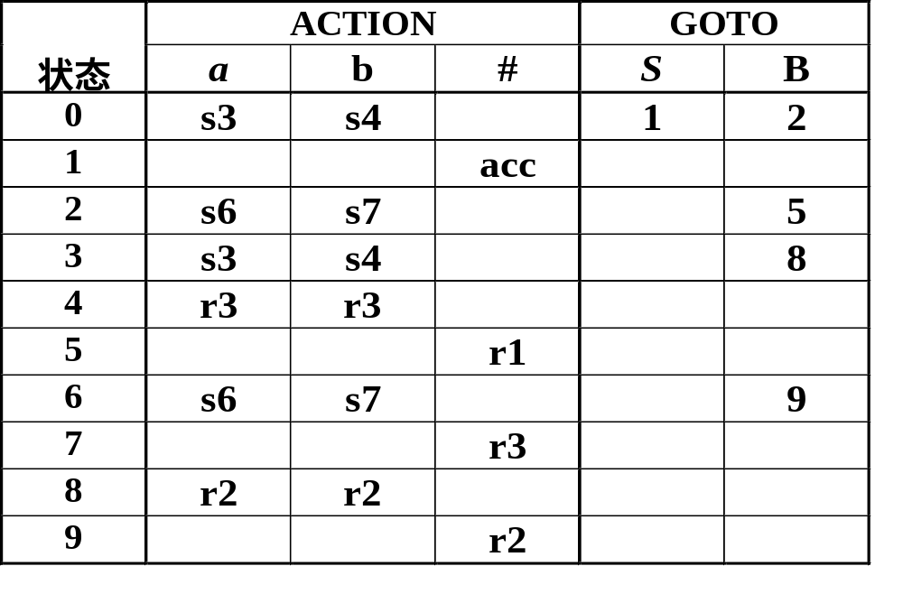
LR(1)分析表为:

Slide 115
例: 按上表对aabab进行分析
步骤 状态 符号 输入串
0 0 # aabab#
1 03 #a abab#
2 033 #aa bab#
3 0334 #aab ab#
4 0338 #aaB ab#
5 038 #aB ab#
6 02 #B ab#
7 026 #Ba b#
8 0267 #Baa #
9 0269 #BaB #
10 025 #BB #
11 01 #S # acc

Slide 116
例: 按上表对abab进行分析
步骤 状态 符号 输入串
0 0 # abab#
1 03 #a bab#
2 034 #ab ab#
3 038 #aB ab#
4 02 #B ab#
5 026 #Ba b#
6 0267 #Bab #
7 0269 #BaB #
8 025 #BB #
9 01 #S # acc

Slide 117
LR(1)项目集的构造对某些同心集的分裂可能使状态数目剧烈的增长

Slide 118
文法G‘：
(0) S’ → S
(1) B → aB
(2) S → BB
(3) B → b
I₀:
S’ → • S, #
S → • BB, #
B → • aB, a/b
B → • b, a/b
S
I₁:
S’ → S •, #
I₅:
S → B B •, #
B
B
I₂:
S → B • B, #
B → • a B, #
B → • b, #
a
I₆:
S → a • B, #
B → • aB, #
B → • b, #
b
a
I₄:
B → b •, a/b
a
b
b
b
I₇:
B → b •, #
B
a
I₃:
B → a • B, a/b
B → • aB, a/b
B → • b, a/b
I₉:
B → a B •, #
B
LR(1)项目集和转换函数
I₈:
B → a B •, a/b

Slide 119
分析可发现I₃和I₆ ， I₄和I₇ ， I₈和I₉分别为同心集
I₃:
B → a • B, a/b
B → • aB, a/b
B → • b, a/b
I₆:
S → a • B, #
B → • aB, #
B → • b, #
I_{3,6}:
S → a • B, a/b/#
B → • aB, a/b/#
B → • b, a/b/#
合并为
I₄:
B → b •, a/b
I₇:
B → b •, #
合并为
I_{4,7}:
B → b •, a/b/#
I₈:
B → a B •, a/b
I₉:
B → a B •, #
合并为
I_{8,9}:
B → a B •, a/b/#

Slide 120
LALR(1)分析
对LR(1)项目集规范族合并同心集，若合并同心集后不产生新的冲突，则为LALR(1)项目集。

Slide 121
合并同心集的几点说明
同心集合并后心仍相同，只是超前搜索符集合为各同心集超前搜索符的和集
合并同心集后转换函数自动合并
LR(1)文法合并同心集后也只可能出现归约-归约冲突，而没有移进-归约冲突
合并同心集后可能会推迟发现错误的时间，但错误出现的位置仍是准确的

Slide 122
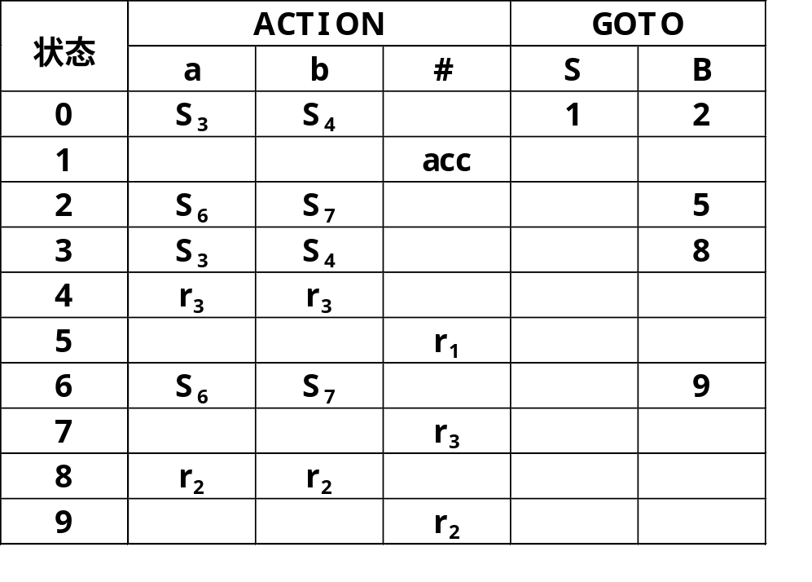
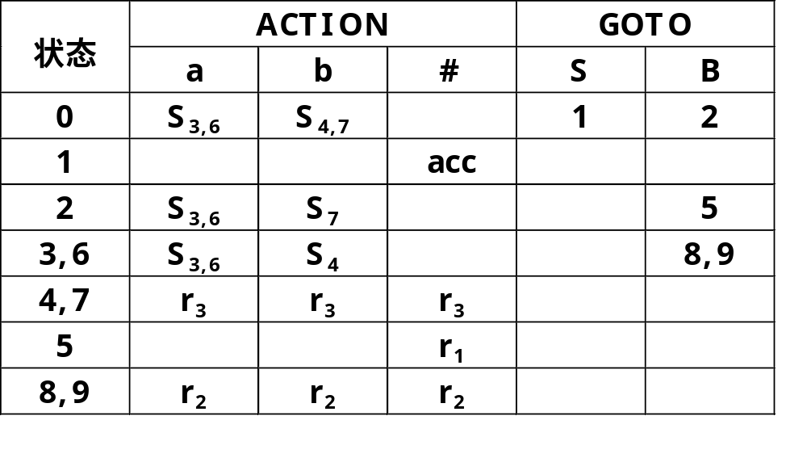
合并同心集后

Slide 123
二义性文法在LR分析中的应用
对于某些二义文法，可以人为地给出优先性和结合性的规定，从而可以构造出比相应非二义性文法更优越的LR分析器

Slide 124
LR(0),SLR(1),LR(1),LR(k),LALR(1)
LR(0)
SLR(1): 生成的LR(0)项目集如有冲突，则根据非终结符的FOLLOW集决定
LR(1)、LR(k): 项由 心与向前搜索符组成，搜索符长度为1或k
LALR(1): 对LR(1)项目集规范族合并同心集

